Slide 1
МДОУ «ЦРР - детский сад №18 «Город чудес» г. Саратов
Выполнила: Теребенкова Л.В.
Воспитатель группы №4

Slide 3
У светлого Днепра на широких холмах стоял древний Киев — город, всех русских городов краше, всех русских городов богаче.
Век за веком жили в нём русские люди. Работали, землю пахали, холсты ткали, в праздники хороводы водили да брагу варили. А девушки-киевлянки как навьют, бывало, венков из цветов полевых да как пойдут в этих венках с песнями к светлому Днепру в весенний день — у каждого глаза разбегутся: и старый и малый на их красу любуются. А про молодцев — богатырей киевских — далеко по свету слава бежала: не боятся, мол, они ни ворога злого, ни зверя рыскучего, ни гада ползучего. Нет на свете их стрел быстрее, их мечей острее.
Жили киевляне, поживали, горя не знали. А горе-то и налетело чёрною тучею.
Повадился летать в город страшный змей. Тело у змея в чешуе зелёной, хвост извивается, а на шее сразу три головы сидят. Глаза пламенем жгут, пасти огнём пышут, а на лапах - когти железные. Как налетит змей на город - всё небо чёрными крыльями закрывает, свету дневного не видно. Летит змей, шипит:
- Не стоять городу Киеву над Днепром-рекой. Всех огнём спалю, всех в пыль стопчу. А коли, хотите в живых остаться, так умейте меня, змея, принять да угостить. Буду я к вам раз в месяц прилетать, на гору опускаться, по красной девушке поедать.
Заплакали люди киевские, затосковали. Жалко им своих дочерей змею на съедение отдавать. А не дать - напустит змей на Киев огонь-пламень, сгорит и город, и весь народ с ним.
И стали жители каждый месяц выводить за город на гору по девушке. Привяжут её там цепями к дубу старому, оставят и уйдут. А змей прилетит ночью и съест её.
Так он всех девушек киевских поел. Осталась одна царская дочка.
Заплакали, завопили во дворце. Нарядили царевну-красавицу в золотые уборы, в шелка да в парчу и повели к старому дубу.
Привели, цепями привязали, поклонились ей в землю да обратно в город с плачем пошли. А с царевной только беленький её голубок любимый остался: никуда он не захотел от дуба улетать.
Стоит царевна у дуба. Страшно ей - над горой ветер гудит, филин стонет. Сердце замирает у девушки. И вдруг слышит она - крылья шумят.
- Ой, смерть моя летит! - плачет царевна. А змей к дубу подлетел, на девушку глядит, глаз оторвать не может.
- Не пугайся, красавица, - шипит, - не съем я тебя. Уж больно ты хороша. Возьму тебя с собой, в пещеру унесу. Будешь у меня жить за хозяйку, а я на тебя любоваться стану.
Подхватил он царевну на крылья и унёс. А голубок за ним следом летит.
Принёс змей царевну в дремучие леса, в глухую чащу, в своё змеиное логово. Наломал в лесу брёвен и вход завалил.
- Вот, - говорит, - тут ты и жить станешь.
Оставил змей царевну в логове, а сам за добычей улетел. И недоглядел змей, что голубок белый тут же в тёмном углу спрятался.
Только он улетел, а голубок к царевне. Воркует, в глаза ей заглядывает.
И стала царевна у змея жить. Днём в логове одна с голубком сидит, а вечером змей прилетает, пищу себе приносит, отдыхает в углу на своём ложе змеином да на царевну всеми своими очами огненными любуется.
Вот как-то раз днём улетел змей, а царевна и говорит голубку:
- Лети-ка ты домой, в родной город, отнеси письмо батюшке с матушкой. Пусть узнают они о моей жизни. Не придумают ли они, как меня отсюда выручить.
Написала царевна письмо и привязала голубку под крыло. Пробрался голубок сквозь брёвна наваленные, выбрался в лес и полетел к Киеву.

Slide 4
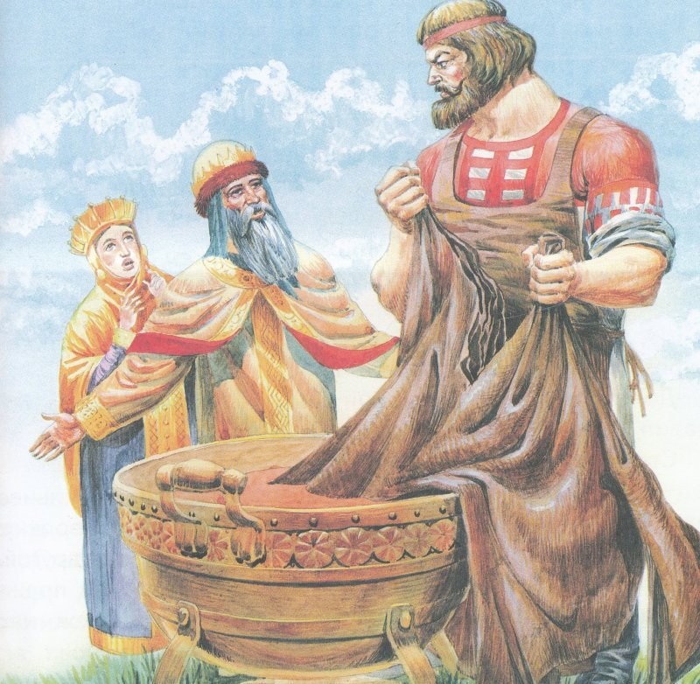

Slide 5
Долго ли, коротко ли летел - прилетел прямо к царскому окну. Царь с царицей себя не помнят от радости, что царевна жива. Кормят голубка, ласкают, а после собрали всех своих советников и спрашивают:
- Рассудите, - как бы нам царевну от змея вызволить? И говорят им советники:
- Надо царевне письмо написать - пусть она у змея допытается, кого он на свете боится. Не может быть, чтобы на него никакой погибели на свете не было.
Написали царь с царицей такое письмо, привязали голубку под крыло, и полетел голубок обратно в лес. Прочла царевна родительское письмо, стала вечера дожидаться.
Вечером летит змей домой. Брёвна раскидал, в логово вполз, отдыхать улёгся. А царевна и говорит:
- Ох, змеюшка-змей, и силён ты, и страшен. А верно ли, что никого на свете сильнее тебя нет, и никого ты не боишься?
Лежит змей, хвост в кольцо свивает, посмеивается:
- Так и быть, скажу тебе правду: есть в Киеве один богатырь. Зовут его Никита. Живёт он в Кожевенной слободе, кожи мнёт да дубит, ему и прозвище дали - Никита Кожемяка. Ни один человек с ним силой не сравняется. Только он один на свете сильнее меня. Его одного я боюсь.
Сказал так змей, свернулся клубком и захрапел. А царевна села потихоньку родителям письмо писать.
"Боится змей одного Никиту Кожемяку. Присылайте его сюда мне на выручку".
Привязала письмо голубю под крылышко, и полетел голубь к Киеву.
Прочли во дворце письмо царевнино. Посылает царь слуг в Кожевенную слободу.
- Найдите Никиту Кожемяку. Скажите - царь зовёт. Приходят слуги к Никите. А Никита - мужик огромный, широкий, бородища лопатой - в то время кожи мял.
- Пойдём, Никита, во дворец, царь зовёт, - говорят ему.
- Не пойду. Недосуг мне, - отвечает Никита. Перекинул через плечо двенадцать кож бычьих разом, да и понёс к реке. Бегут за ним слуги царские:
- Пойдём, Никитушка!
- Сказал - не пойду. Недосуг мне.
Что тут станешь делать? Возвращаются слуги обратно, рассказывают царю, как было дело. Пошёл царь в слободу.
- Никитушка! Выручи! Ты один змея одолеть можешь. Спаси царевну.

Slide 6
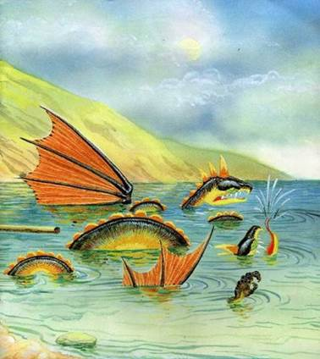

Slide 7
А Никита и отвечает:
- Да где же мне, царь, на такое дело идти! Мне змея не одолеть.
Как ни просил царь, как ни молил - не соглашается Никита. Так ни с чем царь и во дворец вернулся. Всю ночь с советниками думу думал: как бы Никиту упросить. И надумал: собрал он пять тысяч девочек-сиротиночек, да и послал их к Никите.
Приходят сиротиночки в Кожевенную слободу, нашли Никитин дом, встали на коленки и плачут:
- Дяденька Никита, пожалей нас! Вот ещё год-другой пройдёт, подрастём мы, всех нас по очереди змей поедать станет. Пойди ты к нему, злодею, оторви у него поганые головы.
Жалко стало Никите сиротинок.
- Ладно, не плачьте. Пойду, попробую.
И стал Никита Кожемяка на битву снаряжаться. Взял он триста пудов пеньки, насмолил смолой, да и обвертелся весь: такой броней окутался, что ни мечом не просечь, ни змеиным зубом не прокусить. И пошёл на змея.
Приходит он к логову, а змей только что домой вернулся.
- Выходи, змей, - Никита Кожемяка пришёл. Хочу с тобой силой помериться.
Чует змей беду неминучую. Стал он зубы точить, Да только Никита дожидаться не захотел: как стукнет он по брёвнам у входа, так по всему лесу гул пошёл. Распались брёвна, выполз змеи из логова.
Зашипели его три пасти, повалил на Никиту дым, опалил его огонь. Да богатырь не испугался, стал он своей палицей змея то справа, то слева потчевать, то его по голове хватит, то по хвосту ударит, шипит змей от боли и ярости, а видит, что никак ему богатыря не одолеть. Хотел он Никиту пополам перекусить, да зубы змеиные в смоле завязли, не вытащить. Свалился змей на землю.
- Ох, Никита, и силен же ты! Много сильнее меня. Не губи меня, давай с тобой по-хорошему уговоримся: на свете места нам двоим хватит. Разделим мы с тобой землю пополам, Ты будешь в одной половине жить, а я в другой. И мешать друг другу не станем.
- Ладно, - говорит Никита, - давай. Только надо будет между нами границу поглубже проложить.
Взял он соху в триста пудов, запряг в неё змея.
- Ну, тащи, прокладывай борозду.
И потащил змей соху. Тащит её от Киева до моря Каспийского, да опять к Киеву и обратно. Пыхтит змей, умаялся, а Никита знай, покрикивает:
- Тащи, тащи, а то межа плохо видна будет. Прорыл змей борозду глубокую-преглубокую.
- Ладно, разделили землю, - говорит Никита. - Теперь давай море делить. А то ещё скажешь, что мы по твоей воде плаваем.
Потащил змей соху в море - думал, что и воду можно бороздой разделить. А море-то глубокое, дна не достать. Захлебнулся змей и утонул. Пристукнул его Никита своей палицей, чтобы не ожил, и на берег вытащил.
- Не хочу, - говорит, - море синее, чистое твоим телом поганить.

Slide 8
КОНЕЦ!!!

